Slide 1
REPRODÜKTİF SÜRÜ SAĞLIĞI
Prof.Dr. Şükrü Küplülü

Slide 2
Yem ve Su hijyeni
(Anonim, 2017)

Slide 3
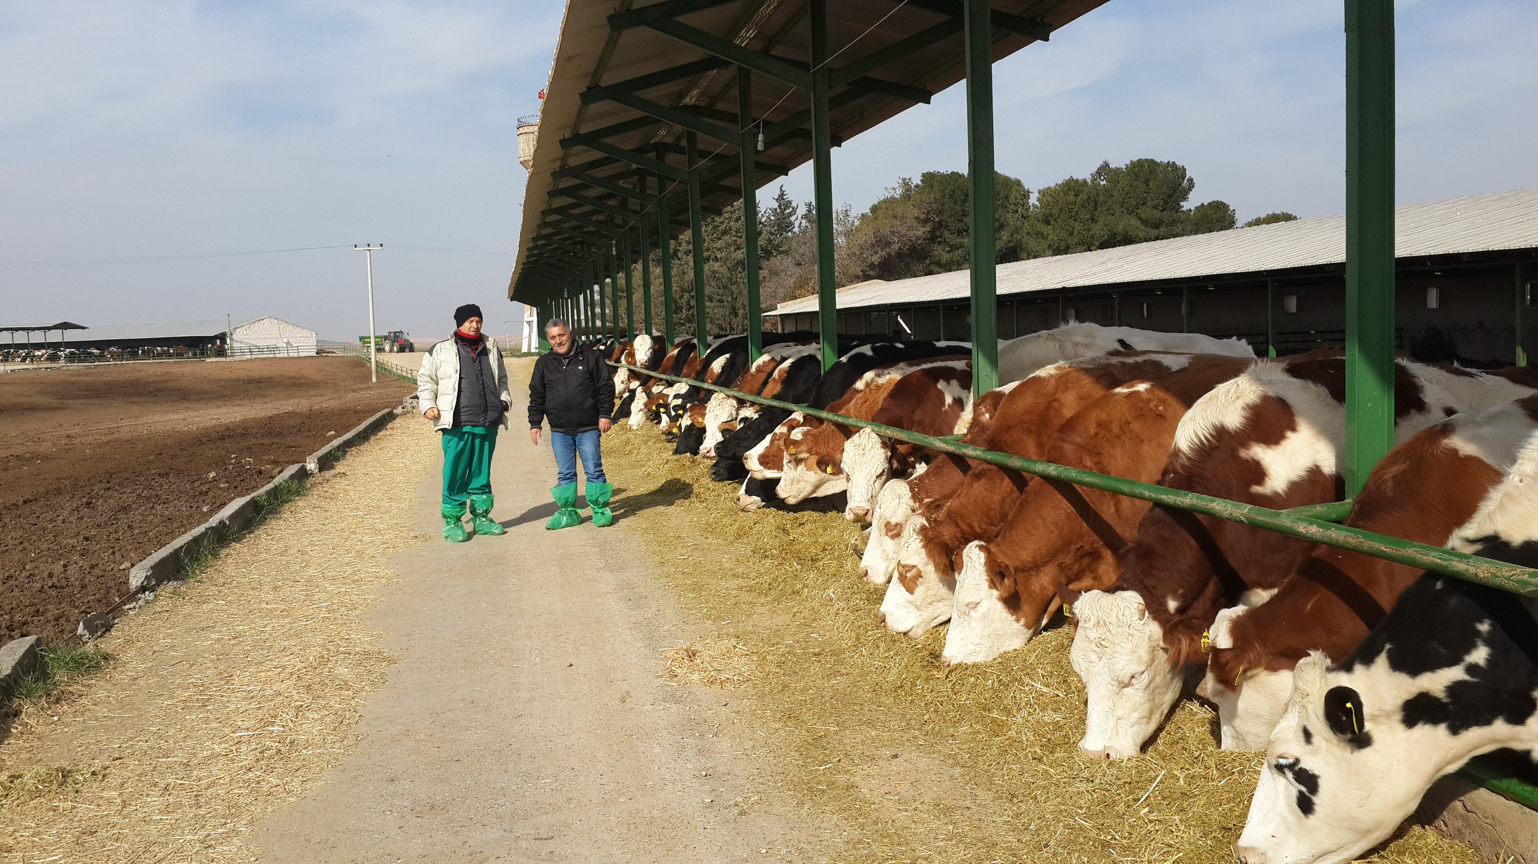
Yem ve Su hijyeni
süt üretiminin pik yaptığı evrede bir inek
Vücut ağırlığının %3-4’ü kadar kuru madde
150- 160 lt’ye kadar su tüketmektedir
(Küplülü ve Vural, 2015 TİGEM)

Slide 4
Su tüketimini etkileyen faktörler
Suluğun yürüme mesafesi
Suyun kalitesi
Suyun derecesi
Suyun kontaminasyonu
Hiyerarşik düzen
Hayvan başına düşen suluk sayısı
süt verimi

Slide 5
Su tüketimini etkileyen faktörler/ suyun özelliği
Parametreler | Risk Faktörleri (Mg/L) | Ortalama Konsantrasyon (mg/L)
PH | < 6,0 - 8,5 > | 7,6
Çözülmüş katı maddelerin bütünü | 1000 < | 190
Nitrat - Nitrojen | 20 < | 0,9
Bakır | 1,0 < | 0,02
Fe | 0,30 < | 0,20
Mangan | 0,05 < | 0,01
Klor | 250 < | 10,1
Sülfat | 1000 < | 11,4
Koliform bakteriler (özellikle E.coli) | 1 < (100 ml/koloni*) | < 1 (100 ml/koloni*)
Sertlik |  | 89,6
(Swistock, 2017)

Slide 6
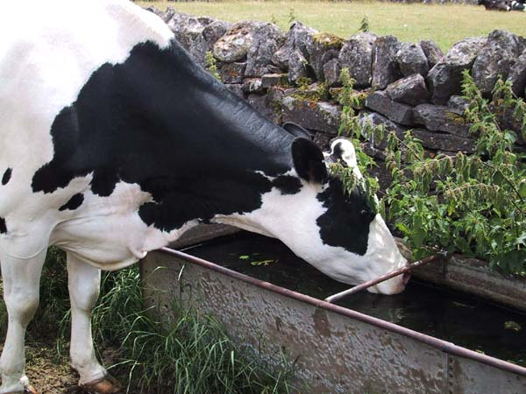
Su Tüketimi

Slide 7
Su Tüketimi
(Huzzey ve ark., 2007)

Slide 8
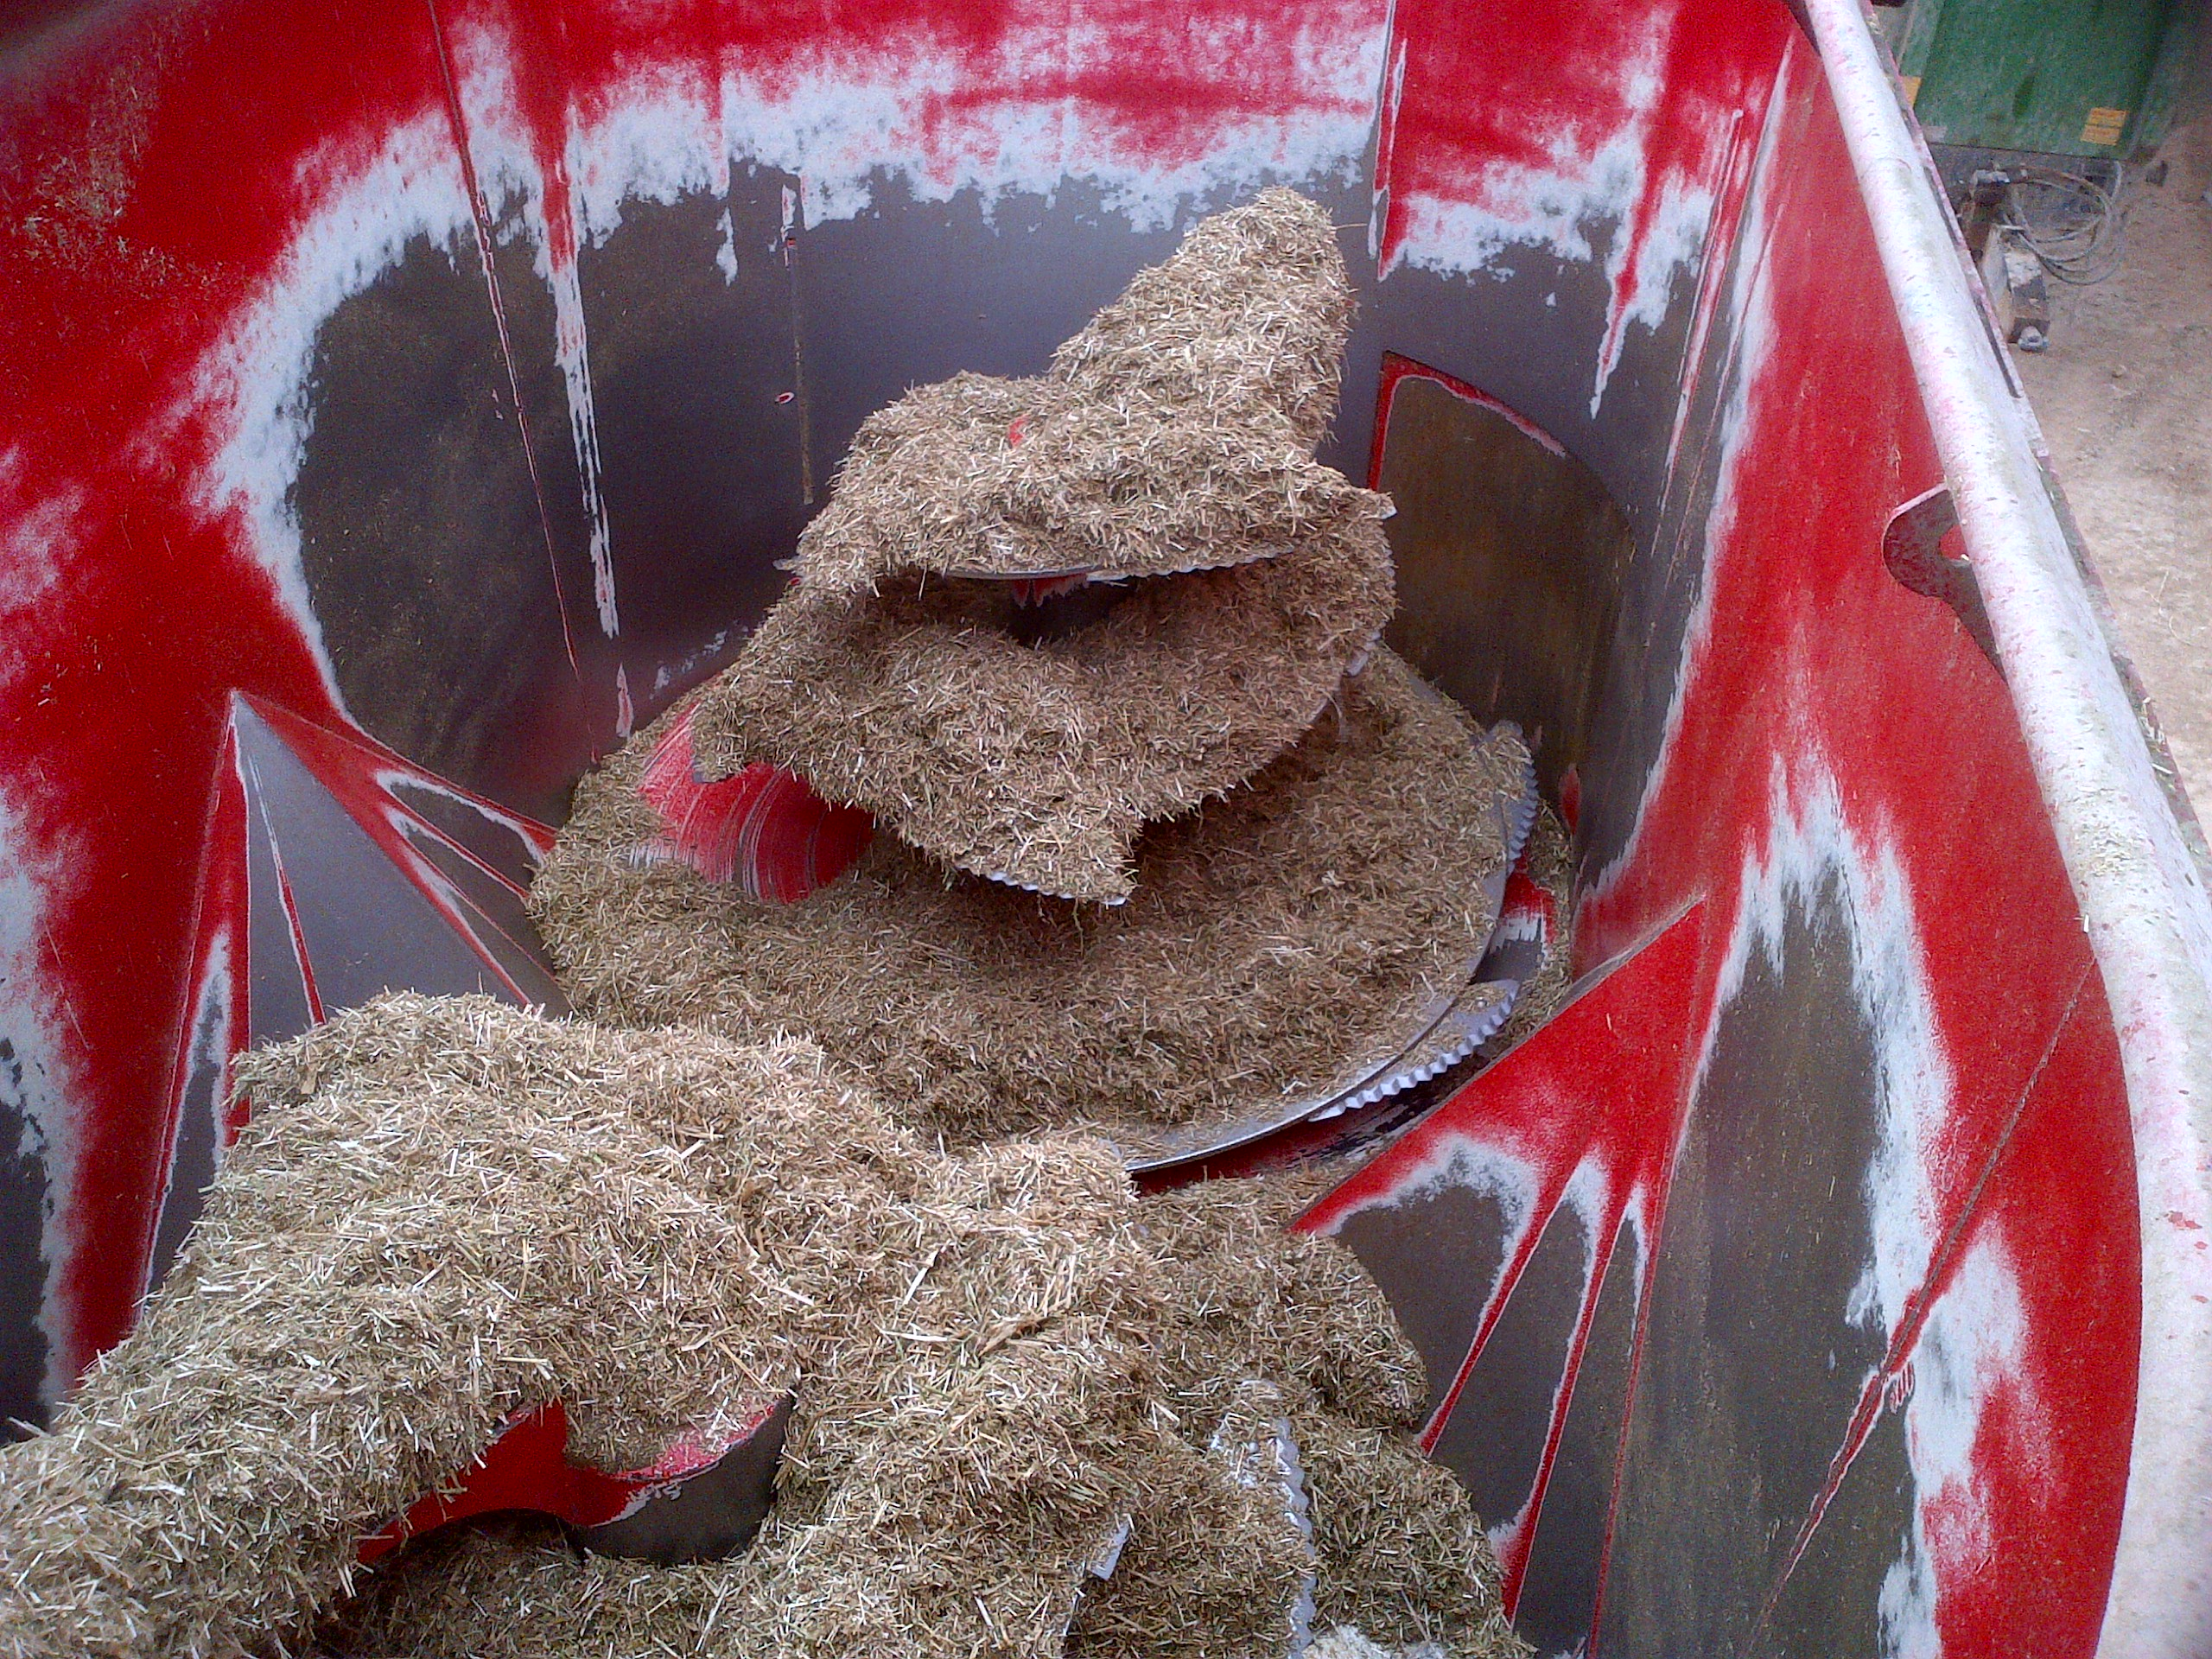
Yem Tüketimini Etkileyen faktörler
Rasyonun kalitesi
Hiyerarşik düzen
Her hayvan için yeterli alan
Süt verimi
Rasyonun kontaminasyonu
(Küplülü ve Vural, 2005 TİGEM)

Slide 9
Prepartum kuru madde tüketimi ile uterus enfeksiyonları arasındaki ilişki
(Huzzey ve ark., 2007)

Slide 10
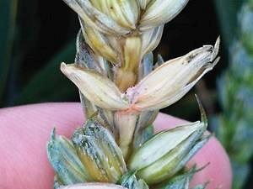
Yem Hijyeni/Mikotoksinler
Depolama sonrası
Hasat
Silaj üretimi
0-60° C ve 2 – 7 pH arasında üreme
DNA ve RNA kovalent bağı
(Zain, 2011; Nahrer ve Rodrigues, 2017)

Slide 11
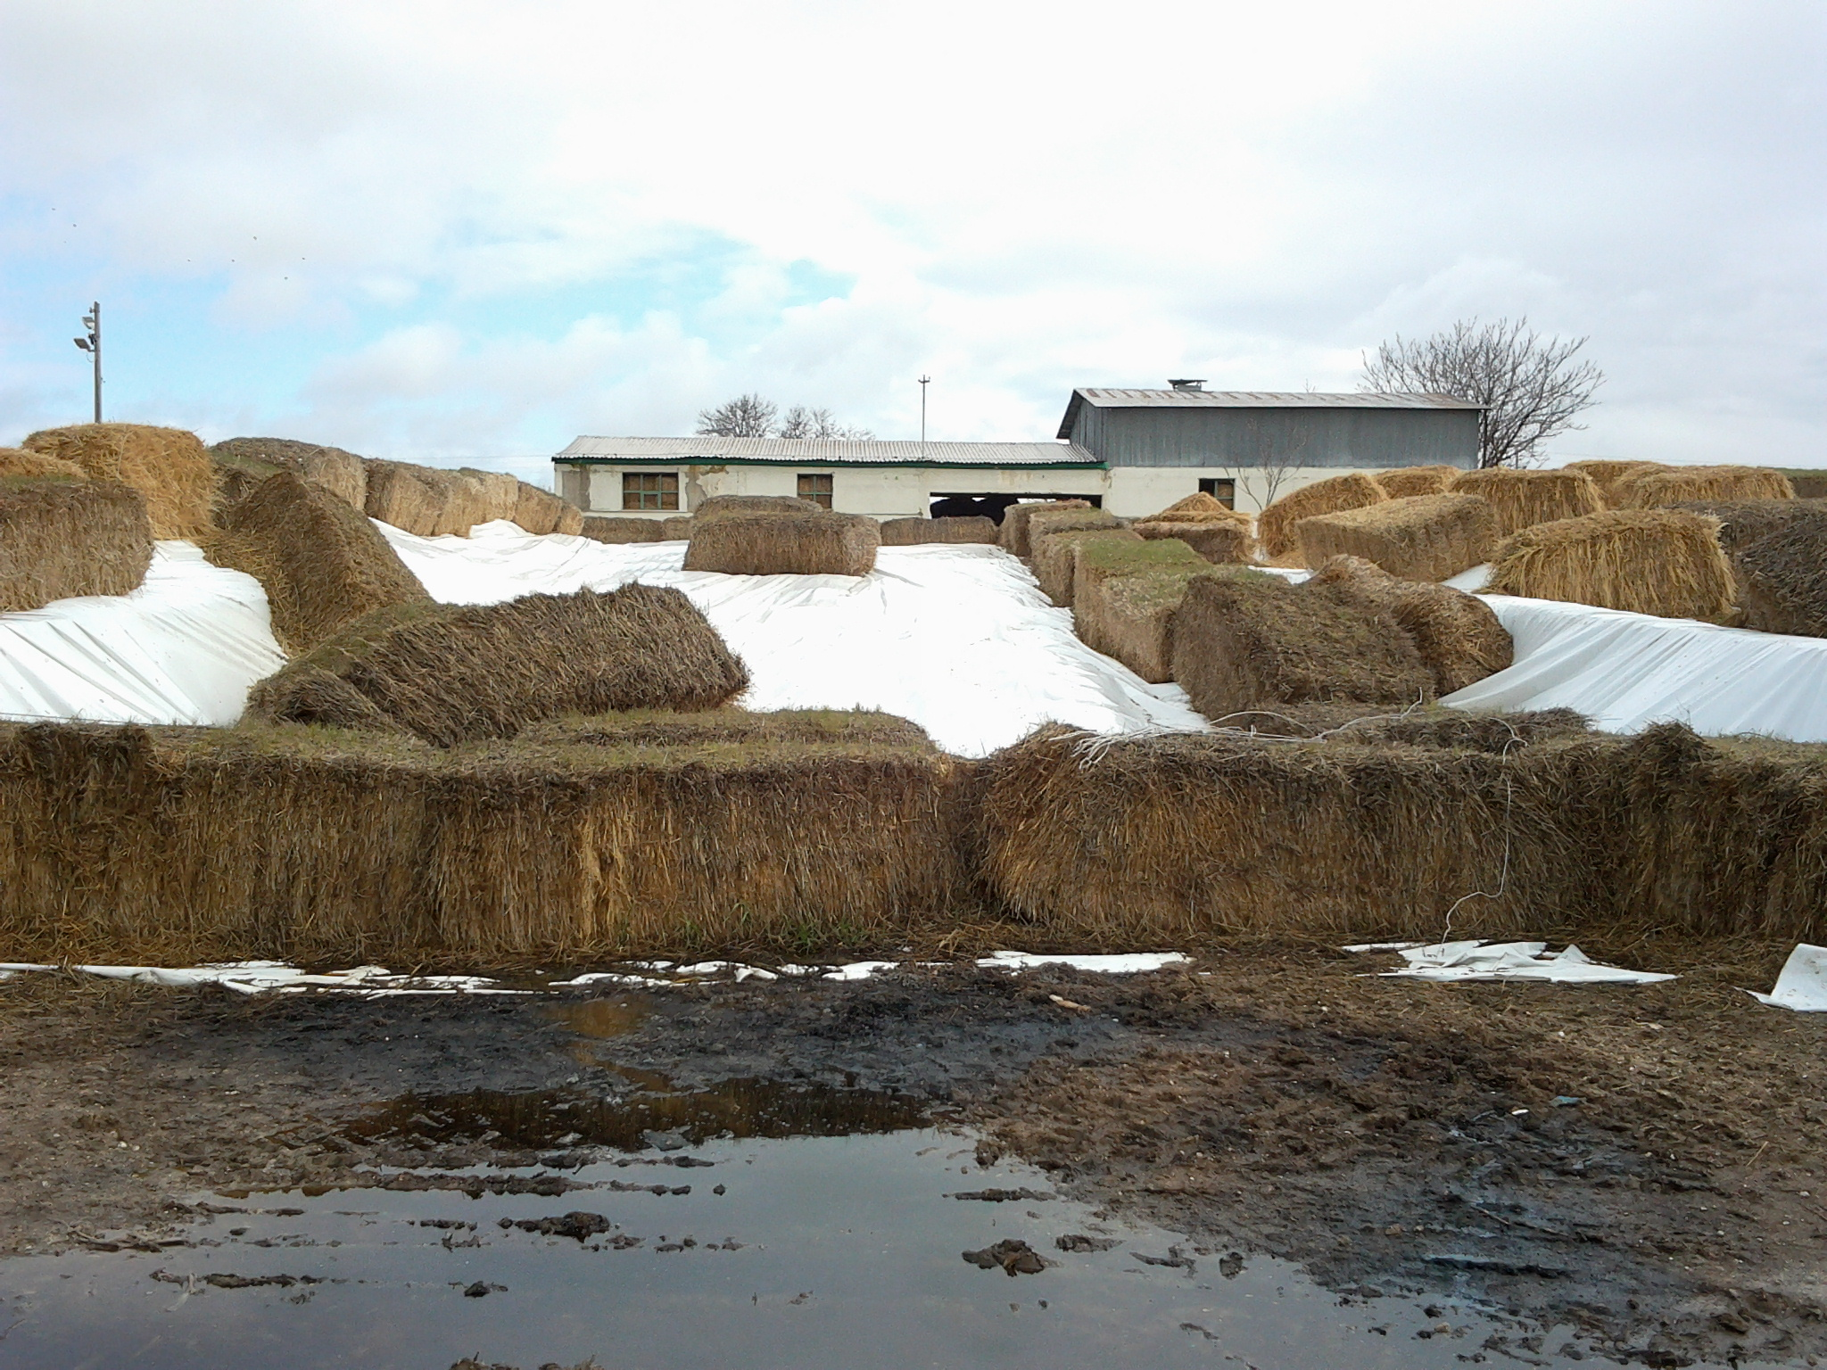
Yem Hijyeni/Mikotoksinler
Mikotoksin terimi mykes (Yunanca, mantar) ve toxicum (Latince, zehir)
Genel olarak üreme
sıcaklık: 0- 60° C
PH: 2- 10
su aktivitesi: 0.74-0.99
(Küplülü ve Vural, 2005 TİGEM)

Slide 12
Yem Hijyeni/Mikotoksinler
400 civarında türü var ancak en yaygın olanları
Fusarium; hasat öncesi veya sonrası
Penicillium ve Aspergillus türleri; kurutma esnasında ve depolarda
gıdalara bulaşarak toksin üretebildikleri tespit edilmiştir.

Slide 13
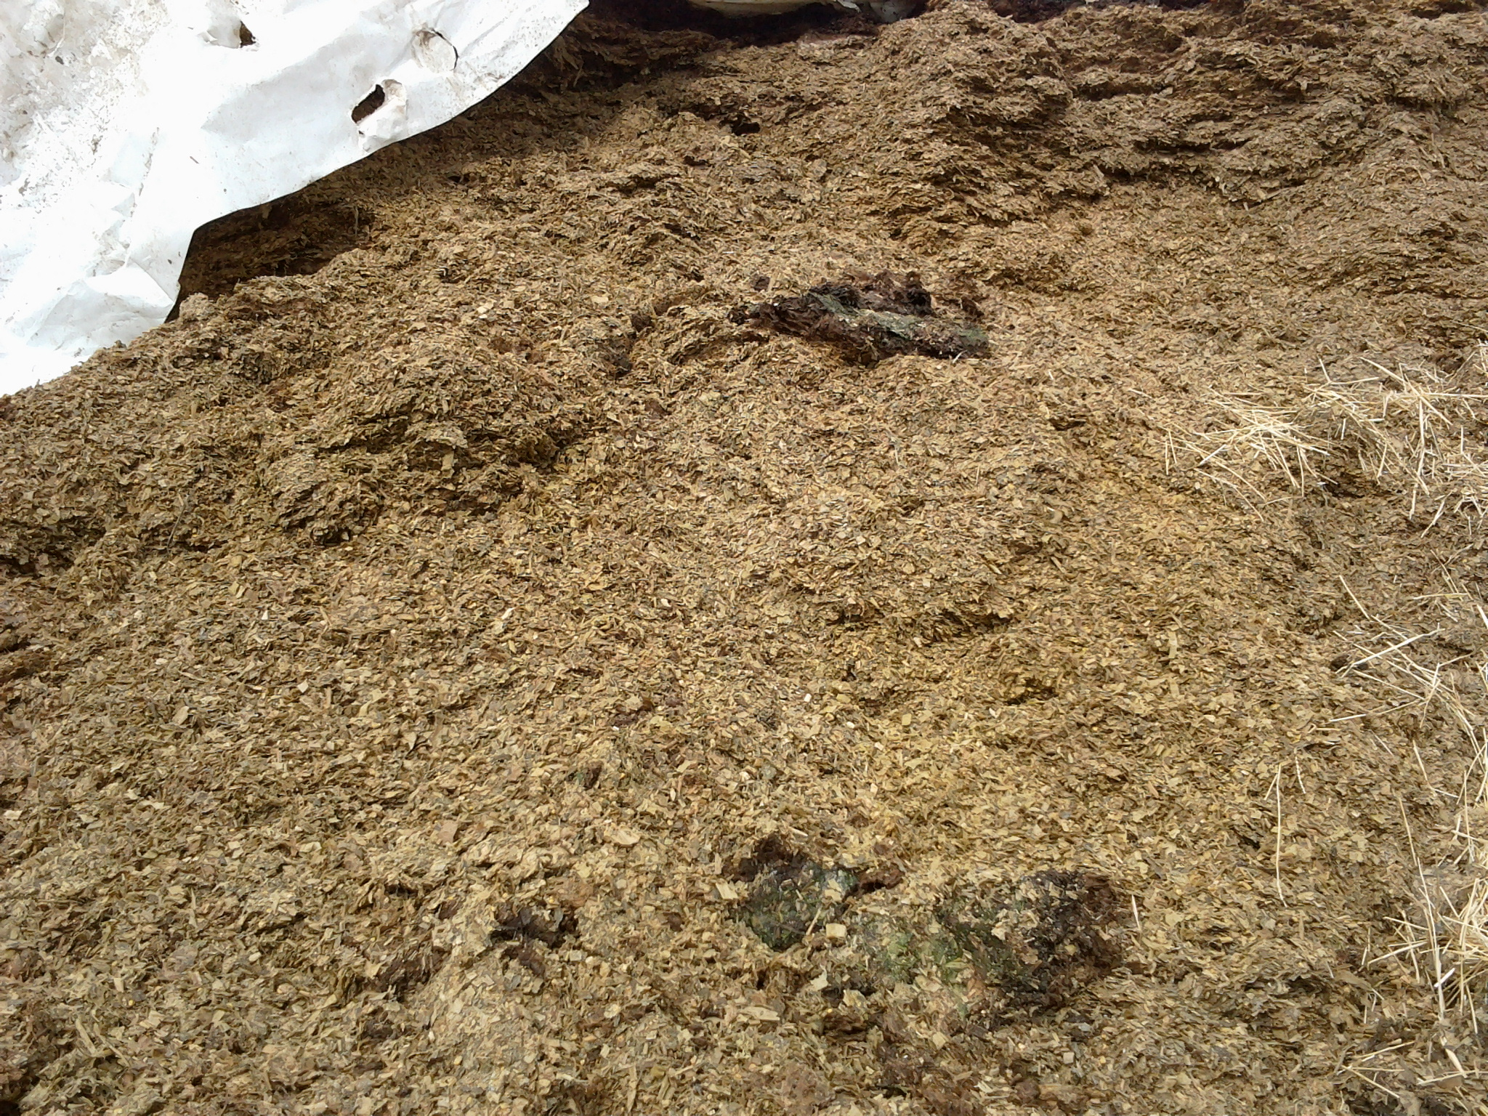
Yem Hijyeni/Mikotoksinler
Etkileri 1
Bağışıklık sistemi çöküşü
Gastro intestinal sistem sorunları
Kuru madde alımında düşüş
Rumen fonksiyon bozukluğu
İntestinal hemoraji
(Küplülü ve Vural, 20015 TİGEM)

Slide 14
Yem Hijyeni/Mikotoksinler
Etkileri 2
süt kontaminasyonu
fertilite problemleri
karaciğer sorunları
süt üretiminde düşüş
büyüme gerilikleri
metabolizma sorunları
(Küplülü ve Vural, 20015 TİGEM)

Slide 15
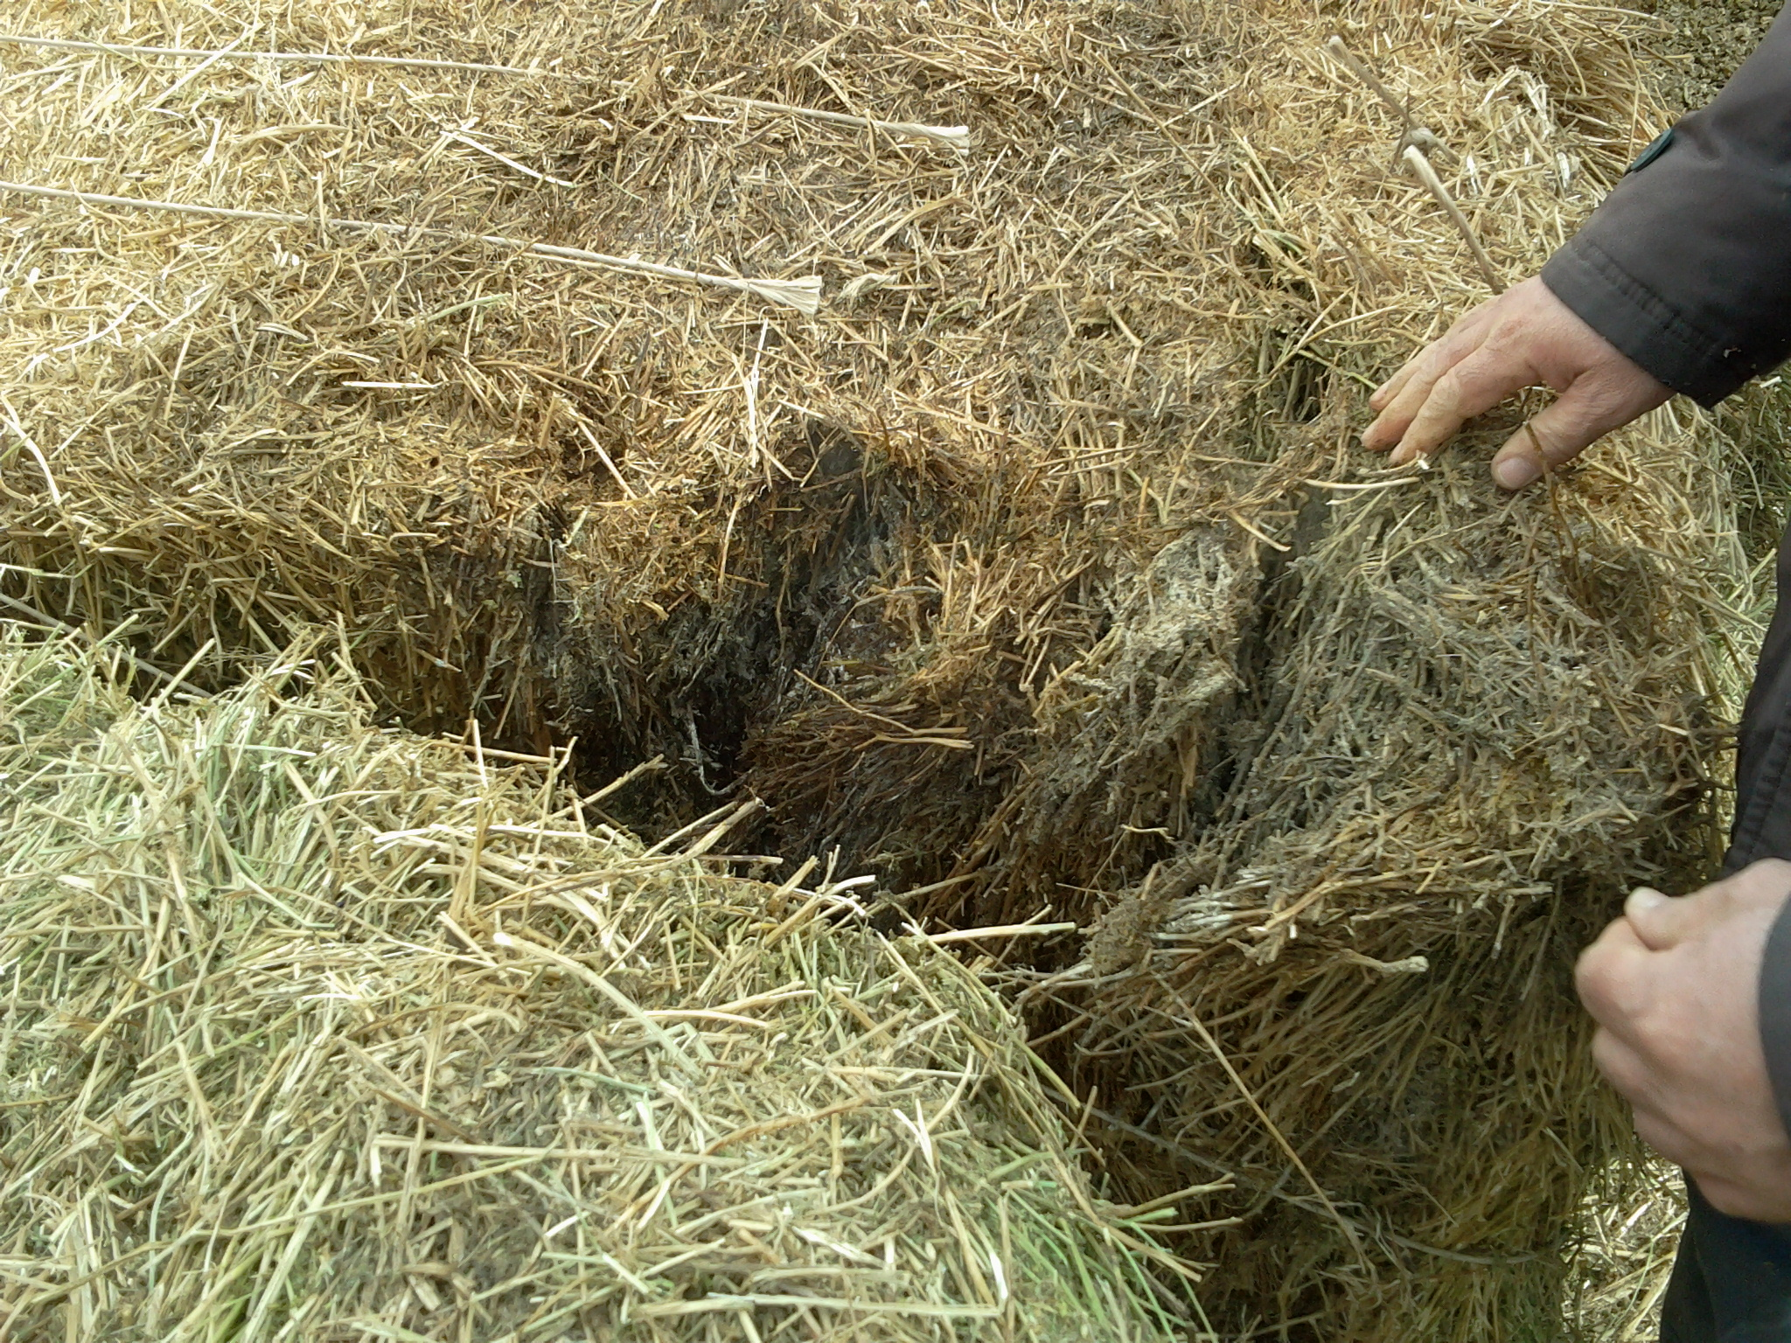
Yem Hijyeni/Mikotoksinler
Süt inekçiliğinde
Zearalenone sorunu
yemlerle >1.3 mg/kg alındığında
Düzensiz östrus
Düşük konsepsion oranı
Ovaryum kisti
Embriyonik ölüm
pastörizasyon ve kaynatma işlemleri ile
etkisiz hale gelmemekte
(Küplülü ve Vural, 2005 TİGEM)

Slide 16
Yem Hijyeni/Mikotoksinler
(Küplülü ve Vural, 20015 TİGEM)

Slide 17
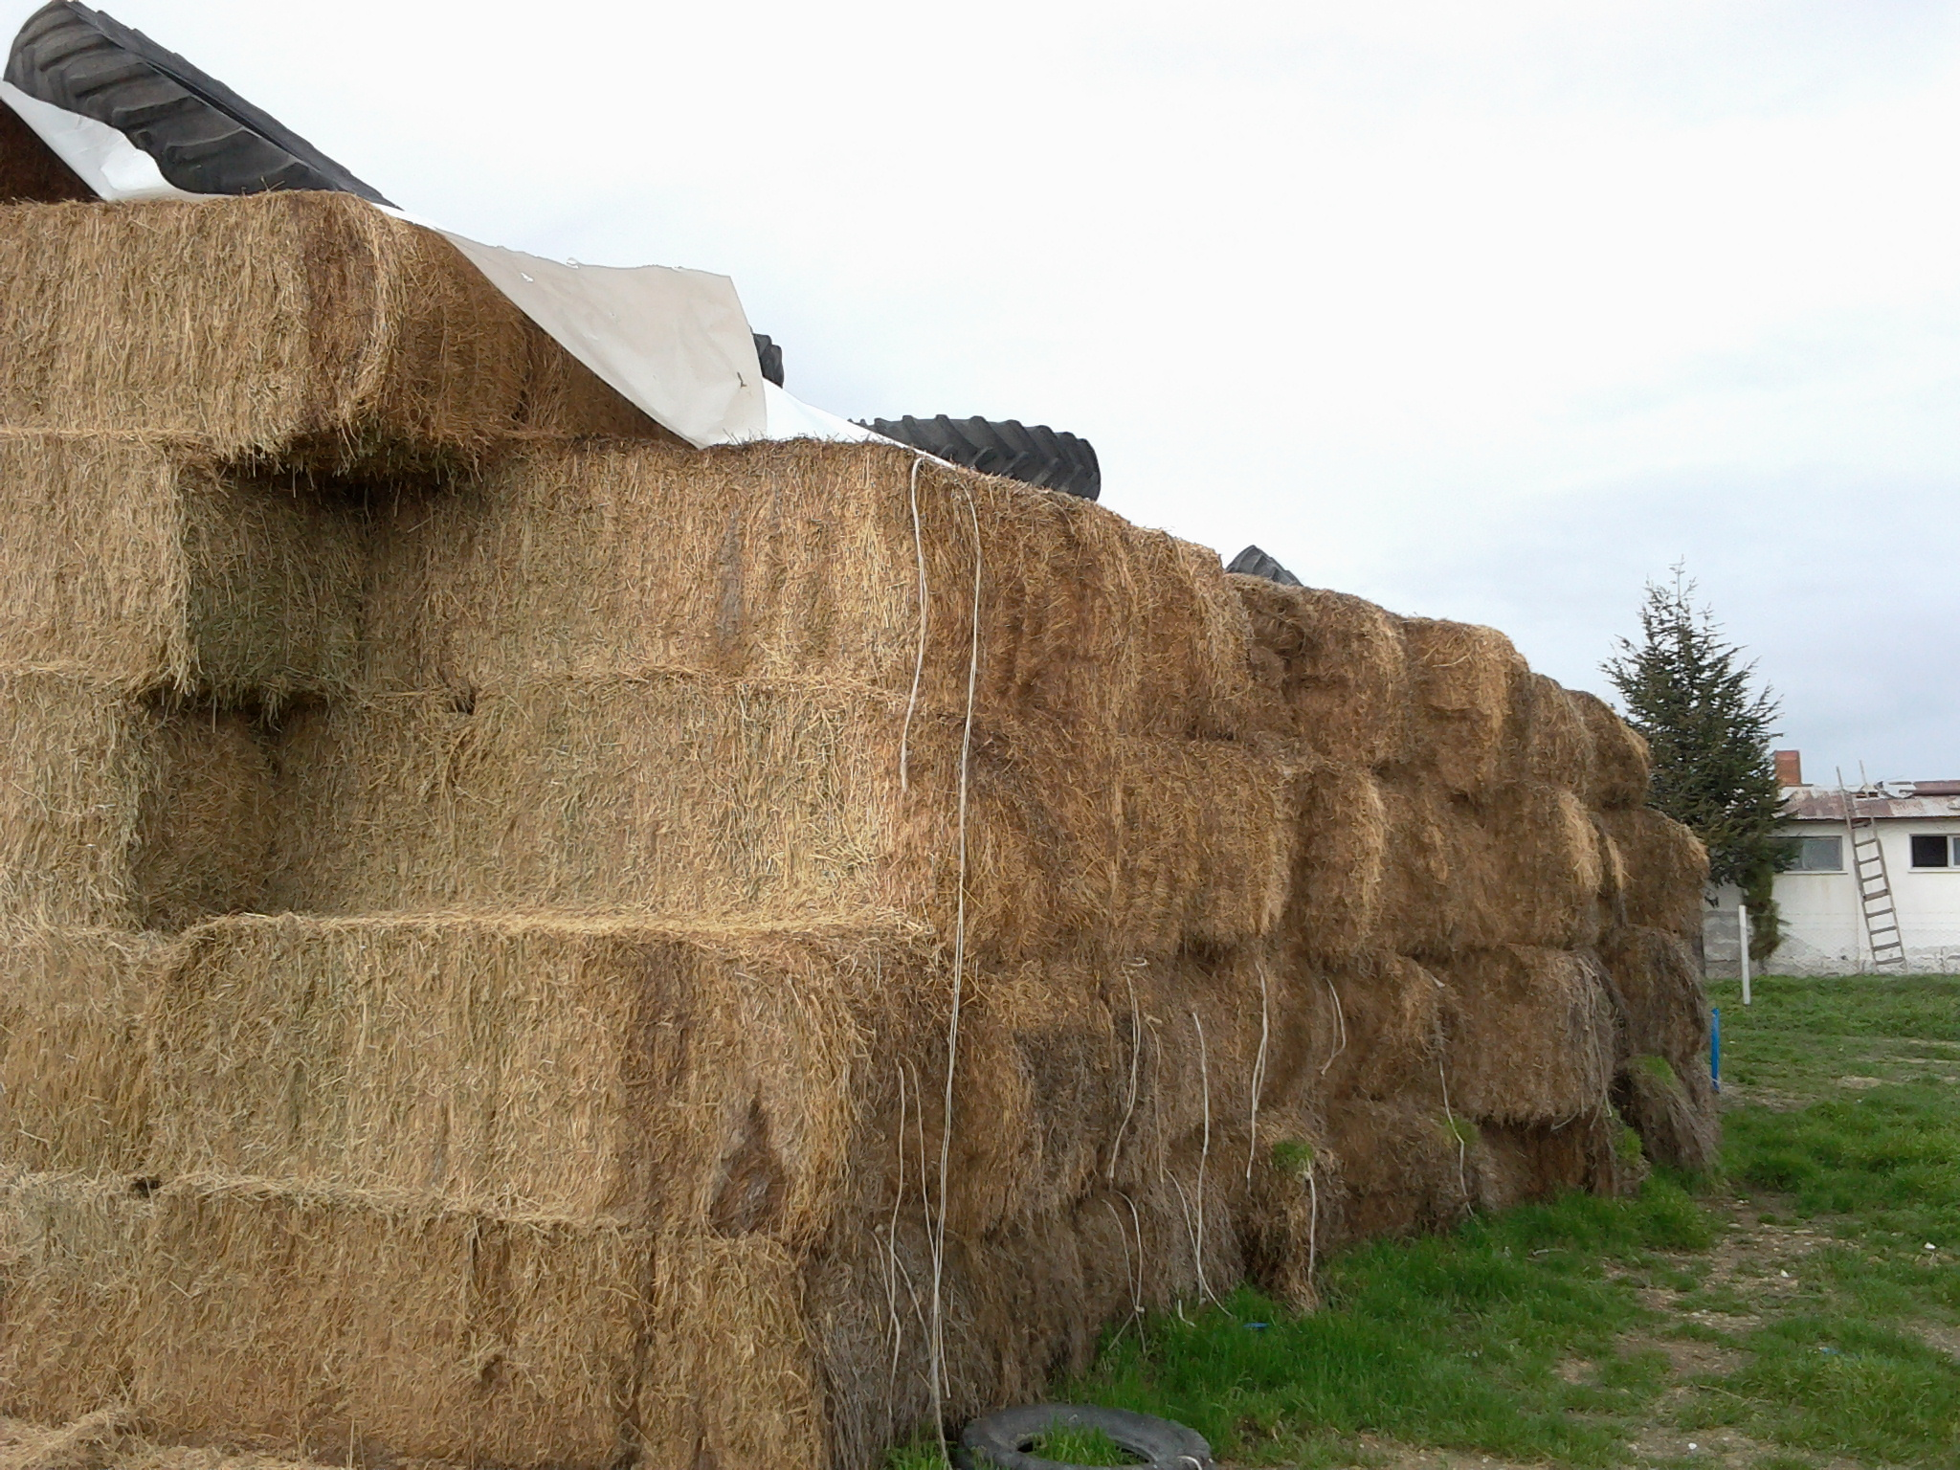
Yem Hijyeni/Mikotoksinler
(Küplülü ve Vural, 20015 TİGEM)

